Slide 1
أمن المعلومات في المؤسسة الفصل الثاني
محاور الفصل :
⃣1 التمهيد 2️⃣ المقصود بـ «أمن المعلومات» 3️⃣ أبعاد مفهوم أمن المعلومات 4️⃣ المجالات المستهدفة في أمن المعلومات 5️⃣ الفرق بين الأمن المادي وأمن المعلومات في المؤسسة

Slide 2
أمن المعلومات
يشمل حماية المعلومات من التداخل أو التعديل غير المصرح به، التدمير أو الضياع، والاستخدام غير المصرح به.
حيث الهدف الرئيسي هو ضمان بقاء المعلومات صحيحة، آمنة، ومتاحة فقط لمن يملك صلاحية الوصول إليها.

Slide 3
تعريفات عالمية لأمن المعلومات
CPA Journal : تُعرِّف أمن المعلومات بأنه ضمان توافر المعلومات وسلامتها وسريتها، بما يحقق حماية شاملة للبيانات داخل المؤسسة.
U.S. Glossary : يُعرَّف أمن المعلومات بأنه حماية نظم المعلومات من الاستخدام أو الوصول غير المصرح به بما يضمن الحفاظ على سلامة البيانات.
التعريف القانوني: يؤكد أن أمن المعلومات هو الالتزام بالقوانين والتشريعات المنظمة لحماية البيانات والمعلومات من أي إساءة استخدام أو اختراق.

Slide 4
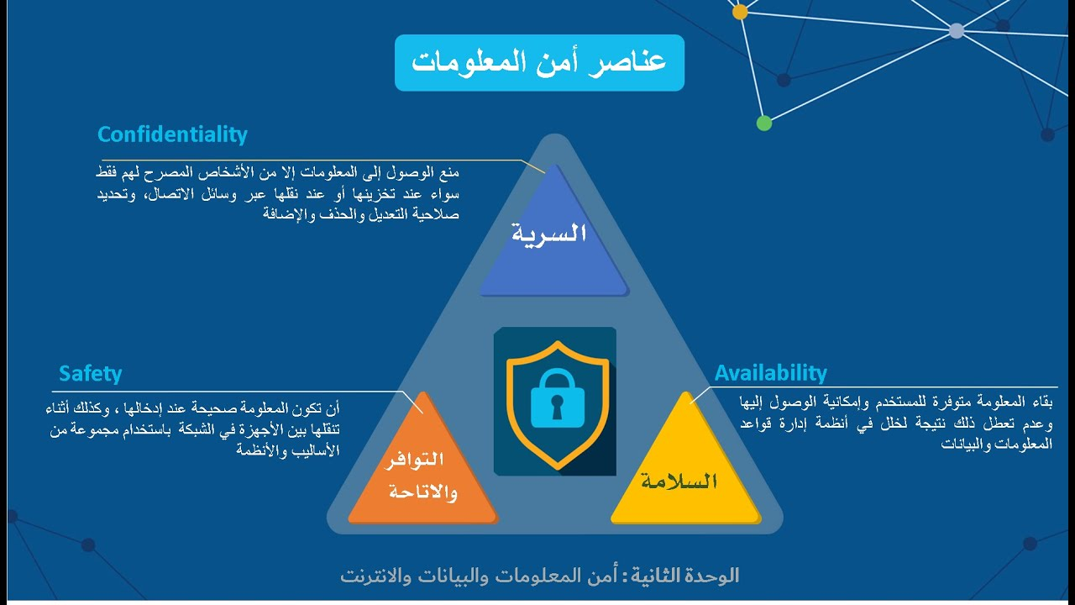
أبعاد أمن المعلومات

Slide 5
أبعاد أمن المعلومات
==========
يشرح هذا القسم الأركان الأساسية التي يقوم عليها أمن المعلومات، وهي:
السرية Confidentiality حماية البيانات من الوصول غير المصرح به.
السلامة Integrity التأكد من أن المعلومات لم تُعدّل أو تُفسد.
التوافر Availability ضمان أن الأنظمة والبيانات متاحة دائمًا عند الحاجة إليها.
المسؤولية Accountabilityتحديد من يقوم بأي إجراء على النظام.
قابلية التدقيق Auditability إمكانية تتبع الأنشطة والتحقق من الامتثال للسياسات الأمنية.

Slide 6
المجالات المستهدفة في أمن المعلومات
==========
يركّز هذا الجزء على البيانات التي تحتاج إلى حماية خاصة، ومنها:
جرائم الإنترنت Cyber Crimes مثل الاختراق والاحتيال الإلكتروني.
حماية البنية التحتية الحرجة: كأنظمة الكهرباء والمياه والاتصالات.
الدفاع العسكري الإلكتروني: لحماية أنظمة الدفاع من الهجمات.
الاستخبارات: لتأمين البيانات الحساسة الخاصة بالأمن القومي.

Slide 7
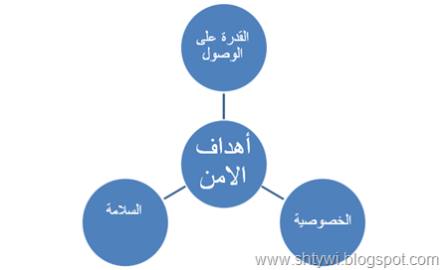
أهداف أمن المعلومات
حماية البيانات من الوصول غير المصرّح.
ضمان الدقة والسلامة.
التأكد من توفر المعلومات عند الحاجة.

Slide 8
الفرق بين الأمن المادي وأمن المعلومات
يُبرز هذا القسم أن:
الأمن المادي يهتم بحماية الأفراد والمباني من التهديدات الفيزيائية (كالحرائق أو السرقة).
أمن المعلومات يهتم بحماية البيانات الرقمية والمعلوماتية من التهديدات السيبرانية (كالفيروسات والاختراق). وهما متكاملان، لأن حماية الأجهزة والمباني تدعم حماية البيانات أيضًا.

Slide 9
أهمية إدارة أمن المعلومات
يوضّح هذا العنوان لماذا تحتاج المؤسسات إلى إدارة فعّالة لأمن المعلومات، وتشمل الأسباب:
منع فقدان البيانات أو تسريبها.
تعزيز الثقة بين المؤسسة والعملاء أو الشركاء.
وضع استراتيجيات وخطط أمنية واضحة لمواجهة أي تهديدات مستقبلية.

Slide 10
سياسات أمن المعلومات Information Security Policies
========================================
يتناول هذا الجزء أهمية وجود سياسات رسمية تحدد كيفية حماية المعلومات داخل المؤسسة. تشمل هذه السياسات تحديد:
من يحق له الوصول إلى البيانات.
كيف يتم تخزينها ونقلها.
الإجراءات الواجب اتباعها عند حدوث خرق أمني. الهدف منها هو توحيد السلوك الأمني لجميع الموظفين ومنع الأخطاء البشرية.

Slide 11
إجراءات أمن المعلومات Security Procedures
=================================================
تُعتبر الإجراءات التطبيق العملي للسياسات، فهي توضّح الخطوات الفعلية لتنفيذ القواعد الأمنية مثل:
كيفية إعداد كلمات مرور قوية.
طريقة تشفير الملفات الحساسة.
آليات النسخ الاحتياطي للبيانات.
وهي تضمن تنفيذ السياسات بطريقة منظمة ومتسقة

Slide 12
مسؤوليات العاملين في أمن المعلومات
===========================
يشرح هذا القسم أن كل موظف له دور في الحفاظ على الأمن، وليس فقط قسم تكنولوجيا المعلومات. المسؤوليات تشمل:
وعي المستخدمين بمخاطر البريد الاحتيالي والهجمات الاجتماعية.
الإبلاغ عن أي نشاط مريب فورًا.
الالتزام بالإجراءات والسياسات الأمنية.
وهذا يعزّز ثقافة الأمن داخل المؤسسة.

Slide 13
إدارة المخاطر في أمن المعلومات Risk Management
=================================================
يركّز هذا الجزء على تحديد التهديدات المحتملة وتحليلها لتقليل آثارها، العملية تتضمن:
تحديد الأصول المهمة (كالبيانات والأنظمة).
تحديد التهديدات ونقاط الضعف.
تقييم درجة الخطورة.
وضع خطط استجابة لتخفيف المخاطر.
الغاية هي تحقيق توازن بين تكلفة الحماية ومستوى الأمان المطلوب.

Slide 14
التوعية والتدريب الأمني Security Awareness and Training
======================================
يتحدث عن ضرورة تدريب الموظفين على:
كيفية اكتشاف محاولات الاحتيال أو الاختراق.
أهمية حماية كلمات المرور.
تجنّب مشاركة المعلومات الحساسة. فالموظف الواعي يُعتبر خط الدفاع الأول ضد الهجمات السيبرانية.

Slide 15
تقييم نظم أمن المعلومات Security Evaluation
==============================
يتناول كيفية اختبار فعالية النظام الأمني من خلال:
التدقيق الأمني الداخلي والخارجي.
محاكاة الهجمات لاختبار نقاط الضعف (اختبارات الاختراق).
مراجعة سياسات الحماية بشكل دوري. الهدف هو ضمان أن النظام الأمني يواكب التطورات والتحديات الجديدة.

Slide 16
التحديات التي تواجه أمن المعلومات في المؤسسات
==============================
يتناول هذا القسم أبرز الصعوبات التي تعيق تطبيق أنظمة الأمن، مثل:
ضعف الوعي الأمني لدى الموظفين مما يؤدي إلى أخطاء بشرية.
نقص التمويل المخصص لتقنيات الحماية الحديثة.
تطور أساليب الهجمات الإلكترونية بسرعة تجعل من الصعب مواكبتها.
ضعف التنسيق بين الأقسام داخل المؤسسة (مثل تكنولوجيا المعلومات والإدارة).
حيث أن نجاح الحماية يعتمد على الجانب البشري والإداري بقدر الجانب التقني.

Slide 17
استراتيجيات مواجهة التحديات
=====================
يقدّم الكتاب حلولًا عملية للتغلب على هذه التحديات، منها:
وضع سياسات أمنية مرنة ومحدثة بشكل دوري.
تدريب الموظفين باستمرار على أحدث أساليب الحماية.
استخدام تقنيات مراقبة وتحليل ذكية لاكتشاف الاختراقات مبكرًا.
بناء ثقافة أمنية داخل المؤسسة تجعل الأمن مسؤولية جماعية.

Slide 18
دراسات حالة من مؤسسات واقعية
===================
يستعرض هذا القسم نماذج لمؤسسات نجحت أو فشلت في إدارة أمن المعلومات:
مثال على النجاح: مؤسسة قامت بتطبيق نظام مراقبة شامل، فتمكّنت من اكتشاف محاولة اختراق مبكرًا ومنعها.
مثال على الفشل: شركة فقدت بيانات حساسة بسبب ضعف في النسخ الاحتياطي وعدم تدريب الموظفين.
الهدف من هذه الحالات هو استخلاص الدروس والعبر من تجارب سابقة.

Slide 19
مستقبل أمن المعلومات في المؤسسات
=====================
أن أمن المعلومات لم يعد خيارًا بل ضرورة استراتيجية، ويتحدث عن الاتجاهات الحديثة مثل:
الذكاء الاصطناعي في اكتشاف التهديدات.
الحوسبة السحابية الآمنة.
التحول نحو الأمن الاستباقي proactive security بدلًا من الأمن التفاعلي. ويشدد على أهمية تحديث الخطط الأمنية باستمرار لمواكبة التغيرات التقنية.

Slide 20
المراحل الأربع لأمن المعلومات
أمن الأجهزة.
يركّز على حماية المعدات المادية من الأعطال أو السرقة أو التلف.
يُعدّ الأساس الأول لضمان سلامة النظام المعلوماتي.
أمن الحاسوب.
يهتم بحماية أنظمة التشغيل والبرامج من الفيروسات والهجمات.
يضمن استمرار عمل الحواسيب بكفاءة وأمان.

Slide 21
المراحل الأربع لأمن المعلومات
أمن البيانات.
يهدف إلى حماية البيانات أثناء التخزين أو النقل من التعديل أو الضياع.
يركّز على سلامة ودقة المعلومات المتبادلة.
أمن المعلومات.
يتعامل مع حماية المحتوى نفسه بغضّ النظر عن مكان تخزينه.
يشمل الجوانب التقنية والبشرية والتنظيمية للحفاظ على السرية والسلامة.

Slide 22
الخاتمة
أمن المعلومات مسؤولية جماعية.
الإدارة الواعية أساس نجاح أي نظام أمني.
التطوير المستمر ضرورة لمواكبة التغيرات.

